Slide 1
Импортозамещение в туризме по модели «Все включено»
К.э.н., доцент
Львова Татьяна Витальевна
Московский финансово-юридический университет
кафедра экономики и управления

Slide 2
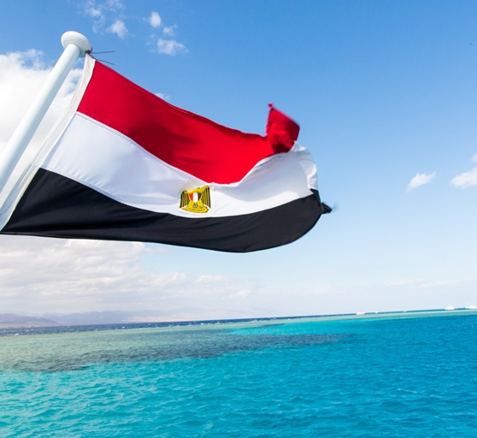
Массовые морские курорты работающие по модели «Все включено»
Египет
Турция

Slide 3
Потеря сегмента «российские туристы»
Египет
Турция
на 100 %
краткосрочный период
на 81 %
долгосрочный период

Slide 4
Импортозамещение
Выездной туризм
Внутренний туризм
Египет
Турция
Красно-дарский край
Крым

Slide 5
Модель «Все включено» в Турции, Египте

Slide 6
Специфика реализации морского отдыха по модели «Все включено» в России
Небольшой ассортимент отелей
( 16 отелей, 10763 места)

Slide 7
Отдых на Черноморском побережье России по модели «Все включено»
3*
Сочи
Аквалоо
Сочи Бриз SPA
Анапа
Сан. Малая бухта
Ателика Гранд Прибой
Фея 3
Крым
1001 ночь
Ателика Таврида
Демерджи
4*
Сочи
Прометей клуб SPA
Bridge Resort
Шексна
Туапсе
Гамма SPA
Анапа
Ривьера Клуб SPA
Геленджик
Сан. Сосновая роща
5*
Туапсе
Гамма SPA
Анапа
Довиль SPA

Slide 8
Отдых на Черноморском побережье России по модели «Все включено»
КОЛИЧЕСВО МЕСТ
3*
Сочи 3260
Туапсе -
Анапа 1568
Геленджик -
Крым 621
_________
5449
4*
Сочи 2825
Туапсе 140
Анапа 705
Геленджик 670
Крым -
_________
4340
5*
Сочи -
Туапсе 106
Анапа 868
Геленджик -
Крым -
_________
974

Slide 9
Специфика реализации морского отдыха по модели «Все включено» в России
Небольшой ассортимент отелей
( 16 отелей, 10763 места)
Оценка услуг туристами не сформирована

Slide 10
Оценка качеств услуг туристами
Личные стандарты качества жизни
Прошлый опыт
Ожидания
∑
Отзывы
Реклама
Оценка качества оказанной услуги
∑
Процесс оказания услуги
Восприятие
∑
Эмоциональный настрой гостя

Slide 11
Отрицательные отзывы о морском отдыхе в России по модели «Все включено»
Отсутствие ночных клубов, кино и т.д. 63%
Инфрастр. пляжа, вход в море, чистота 50%
Скорость и качество интернета (WiFi) 31%
Рестораны и бары 25%
Качество анимации 13%
Сервисы для детей 13%
Благоустройство территории 6%
Качество мебели, сантехники 6%
Звукоизоляция в номере 6%

Slide 12
Специфика реализации морского отдыха по модели «Все включено» в России
Небольшой ассортимент отелей
( 16 отелей, 10763 места)
Оценка услуг туристами не сформирована
Соответствие отелей звездности

Slide 13
Несоответствие звездности отелей Турции, Египта и России
Согласно
Классификации объектов туристской индустрии, включающих гостиницы и иные средства размещения, горнолыжные трассы и пляжи
предъявляются более жесткие требования к гостиницам России, по сравнению с гостиницами Турции и Египта
3* России соответствуют 4* Турции, Египта
3* России работают по модели 4* Турции, Египта
4* России соответствуют 5* Турции, Египта

Slide 14
Специфика реализации морского отдыха по модели «Все включено» в России
Небольшой ассортимент отелей
( 16 отелей, 10763 места)
Оценка услуг туристами не сформирована
Соответствие отелей звездности
Соотношение цена / качество

Slide 15
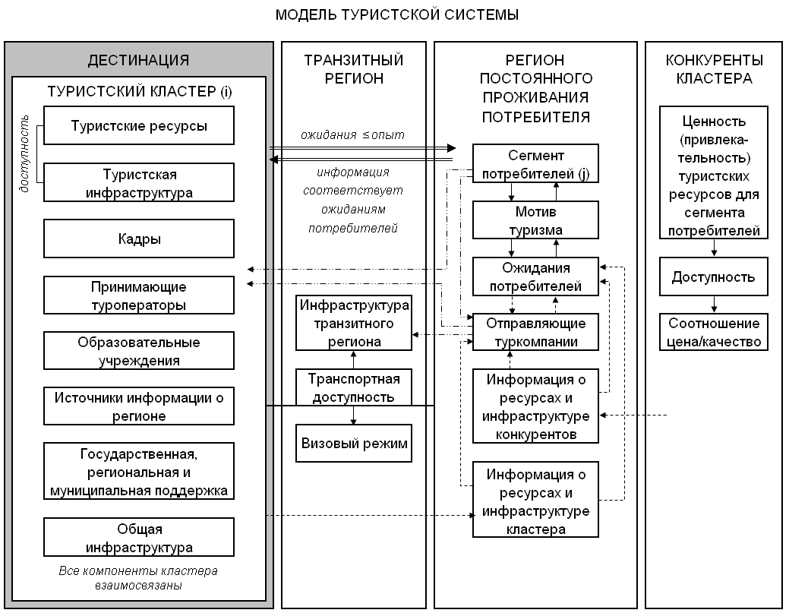

Slide 16
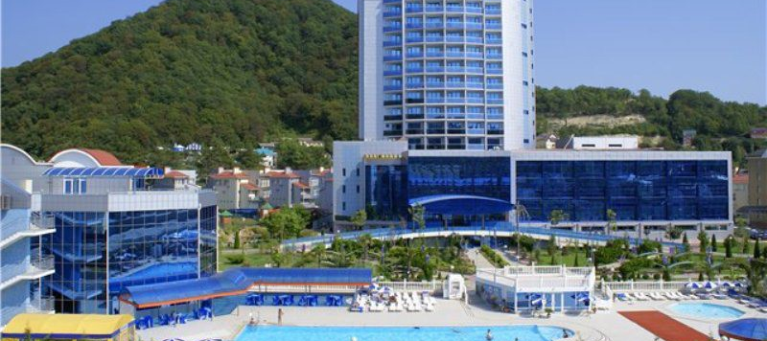
ПРИМЕР КЛАСТЕРА Курортный комплекс «Гамма» п. Ольгинка, Туапсинский район

Slide 17
ПРИМЕР КЛАСТЕРА Курортный комплекс «Гамма» п. Ольгинка, Туапсинский район
Гостиничный корпус 5*
5 гостиничных корпусов 4*
Питание «все включено»
Развитая инфраструктура
Широкий перечень беспл. Услуг
Анимационная программа
Медицинский и spa центры, MICE

